Slide 1
Kapitola
1
Systémy riadenia bázy dát

Slide 2
VSTUPNÉ PREDPOKLADY

Slide 3
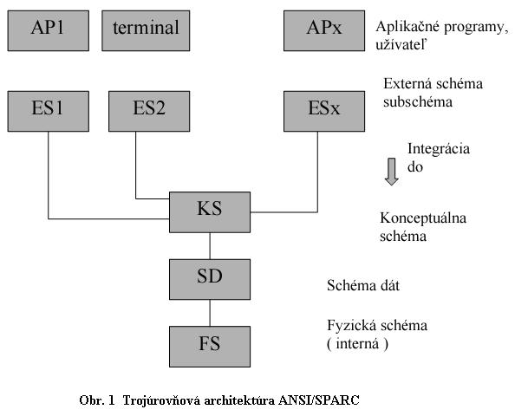
Architektúra ANSI/SPARC

Slide 4
Entito relačný model
Množina entít - obsahuje entity toho istého typu. Množiny entít sa môžu prekrývať t.j. nemusia byť disjunktné.
Atribúty popisujú entity, ktorým sú priradené.
Doména – je množina dovolených hodnôt atribútu. Jej definovanie nám umožňuje kontrolu správnosti typov údajov pri zápise do systému

Slide 5
Entito relačný model
Relácia (vzťah) môže byť klasifikované podľa stupňa, kardinality alebo existencie
Stupeň relácie je určený počtom entít, ktoré tvoria danú reláciu.
Kardinalita vyjadruje počet entít, ktoré môžu byť viazané s inou entitou na základe relácie.

Slide 6
Primárne kľúče
Dôležitá úloha pri modelovaní – rozlíšenie inštancií entít alebo relácií navzájom.

Slide 7
E-R diagram
entita
atribút
relácia
spojnica
každý komponent je označený menom

Slide 8
Dátové modely
Sieťový model
Relačný model
  Transformácia ER diagramov do relačných schém
  Normálové formy

Slide 9
Relačný model
Založený na množinovom pojme relácia – ako podmnožina karteziánskeho súčinu množiny domén – reprezentácia vo forma tabuliek.

Slide 10
Cudzí kľúč
Každá relácia môže obsahovať aj atribút, ktorý je primárnym kľúčom inej relácie.
Takýto atribút nazývame cudzí kľúč.
Aby sa zaistila integrita a konzistentnosť bázy dát, každá hodnota atribútu použitá ako cudzí kľúč musí mať svojho dvojníka v inej relácii ako primárny kľúč.
Relácie sa navzájom prepoja podľa rovnakých hodnôt týchto atribútov.

Slide 11
Silné množiny entity
Primárny kľúč v relačnej schéme zodpovedá primárnemu kľúču entity
Tabuľka môže obsahovať viac stĺpcov ako je atribútov entity → cudzie kľúče

Slide 12
Povinný člen vzťahu
Ak je entita E₂ povinným členom vzťahu 1:N s entitou E₁, potom relačná schéma E₂ obsahuje kľúčové atribúty E₁ako cudzí kľúč.

Slide 13
Reprezentácia agregácie
relačné schémy pre entity a vzťahy agregovanej entity
relačná schéma relačného vzťahu obsahuje všetky kľúčové atribúty entít, relačného vzťahu a vlastné atribúty

Slide 14
Návrh štruktúry dát
Proces návrhu:
Logická schéma
Fyzická schéma

Slide 15
Normalizácia relácií
Normalizácia (normalization) je proces úpravy a korekcie štruktúry tabuliek v databáze tak, aby sa minimalizovala dátová redundancia a dátové anomálie.
Hlavné zásady:
  atribúty závislé len na celom PK -> ak nie trba ich rozdeliť
  ak možno dekomponovať reláciu bezstratovo – trba to urobiť

Slide 16
Funkčné závislosti
Pre danú reláciu R, atribút B z R je funkčne závislý na atribúte A z R (A->B), ak v dvoch n-ticiach sa rovnajú hodnoty A, potom sa rovnajú aj hodnoty B. V danom časovom okamžiku každá hodnota A má priradenú práve jednu hodnotu B. A aj B môžu byť zložené atribúty.

Slide 17
Tretia normálová forma (3.NF)
Hodnotenie (štud#, kurz#, známka)
Kurz (kurz#, názov, menouč, miestnosť#)
treba dekomponovať
Hodnotenie (štud#, kurz#, známka)
Kurz (kurz#, názov, menouč)
Učiteľ (menouč, miestnosť#)
už sú plne normalizované

Slide 18
Relačné jazyky
Väčšina relačných jazykov je založená na:
  relačnej algebre – aplikácia operátorov na relácie => procedurálny charakter
  relačnom kalkule – predikátový kalkul, dopyt je vyjadrený špecifikovaním predikátu, ktorý musí splniť n-tica (riadok), aby bol vybraný => neprocedurálny charakter
jazyky potrebujeme, aby sme dokázali ukladať a získať informácie z relácií v DB

Slide 19
Relačná algebra
Navrhnutá Codd 1970
využíva funkcie a vyhodnocovanie algebraických výrazov
Každý operátor RA sa aplikuje na jednu alebo dve relácie ako operandy a vytvára ako výsledok novú reláciu.
RA nebola v čistej podobe aplikovaná ako dotazovací jazyk, ale tvorí základ DB jazykov

Slide 20
SQL
SQL: štandardný jazyk

Slide 21
Spojenie (Join)
Operátor spojenia je binárny operátor
Pomocou neho sa spájajú dve relácie, ktoré majú aspoň jeden atribút spoločný (atribút s tým istým názvom v dvoch reláciách, predpokladúme, že reprezentuje tú istú vlastnosť).
Spojenie sa vytvára na základe hodnôt spoločného atribútu v oboch reláciách.

Slide 22
SRBD

Slide 23
História DBS
1950s and začiatok1960s:
  Spracovanie údajov uložených na magnetických páskach – len sekvenčný prístup
  Dierne štítky pre vkladanie údajov
Neskoré 1960s a 1970s:
  Hard disk umožnil priamy prístup k údajom
  Sieťový a hierarchycký DM sú používané
  Codd definoval relačný DM

Slide 24
História (cont.)
1980s:
  Komerčné systémy relačné
    SQL sa stáva priemyselným štandardom
  Paralelné a distribuované DBS
  Objektovo-orientované DBS
1990s:
  DSS a aplikácie na dolovanie údajov
  veľké multi-terabyte dátové sklady
  rozvoj Web komercie

Slide 25
História (cont.)
2000s:
  XML and XQuery standards
  Automated database administration

Slide 26
Základné pojmy
DBS = +
SRBD
BD

Slide 27
SRBD
SRBD = Database Management System (DBMS) obsahuje množinu programov na prístup k údajom v BD

Slide 28
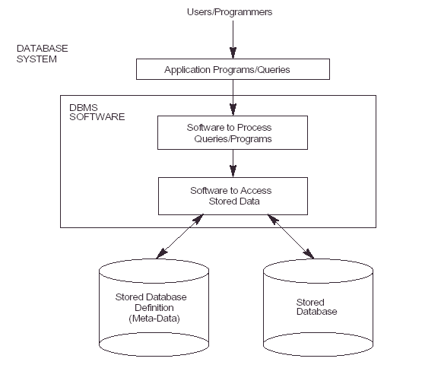

Slide 29
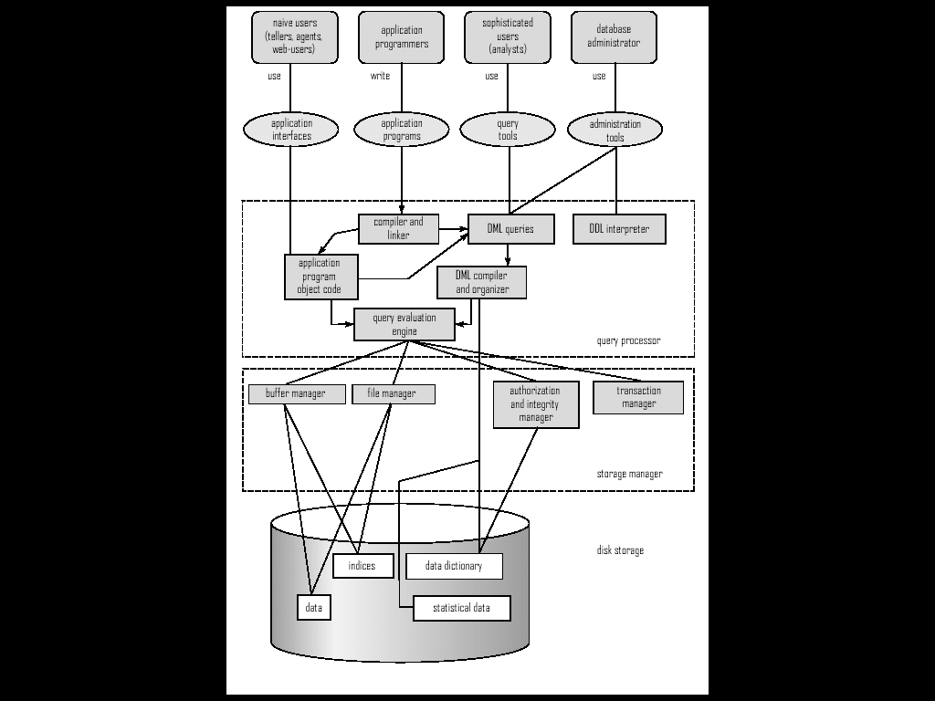

Slide 30
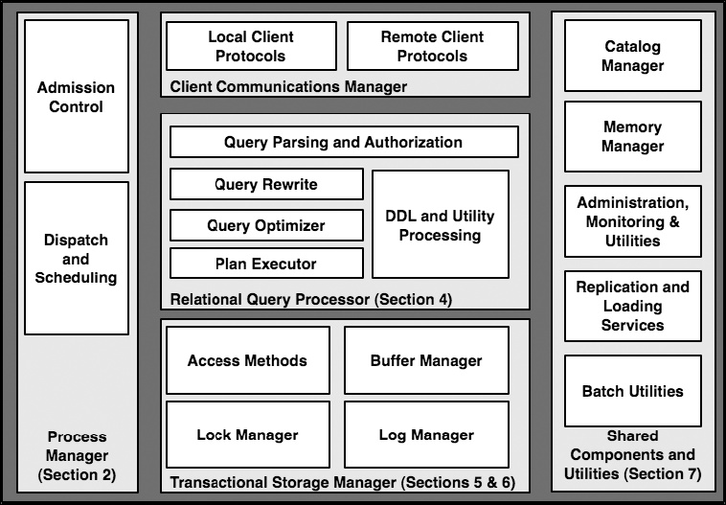

Slide 31
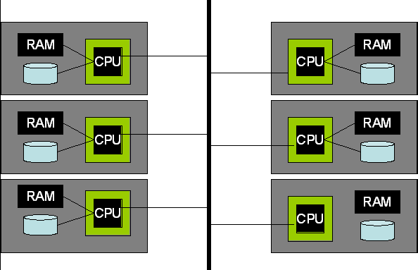
nezdieľaná architektúra

Slide 32
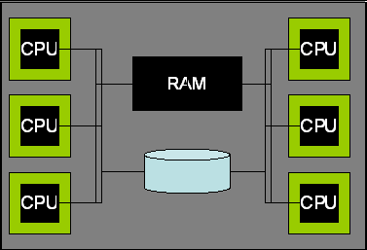
zdieľaná pamäť

Slide 33
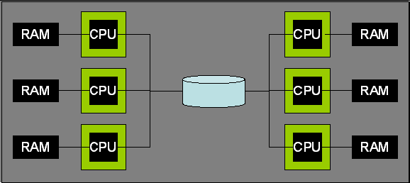
zdieľaný disk

